Slide 1
Творчість Юрія Янковського

Slide 3
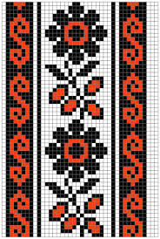
Ю.Яновського справедливо називають новатором в українській літературі ХХ ст. Він – представник неоромантичної течії, намагався відходити від усталених схем, банальності, трафаретів.
Перші збірки новел Ю.Яновського „Мамутові бивні", „Кров землі" підтвердили про відхід від народницько-просвітницьких традицій ХІХ ст. – поч. ХХ.

Slide 4
Проблематика оповідань цих збірок пов'язана зі спробою письменника осмислити, зрозуміти специфіку громадянської війни в Україні, звернути увагу на повстанську стихію, отаманство, партизанську вольницю. Його герой романтичний, він стоїть перед вибором, перемагає в якому революційний обов'язок. Він – сильна, вольова натура, яскрава особистість, ним у першу чергу керує революційна ідея. Особисте відступає на другий план. Цей мотив провідний у тогочасній прозі.
Вплив зарубіжної романтичної класики позначився на романах „Майстер корабля" і „Чотири шаблі".

Slide 5
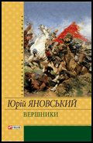
1935р. — опублікування «Вершників». За змістом, життєвим матеріалом й за художньою вагою «Вершники» — один із кращих творів радянської літератури про героїку громадянської війни.

Slide 6
Зростання таланту Яновського-драматурга позначене створенням романтичної трагедії «Дума про Британку» (1937). Перші вистави «Думи про Британку» в 1937p. театральна критика не сприйняла. Пізніше п'єса була перероблена, і останній варіант її викликатиме вже менше критичних нарікань. За її мотивами створено М. Вінграновським фільм, а В. Губаренком оперу.

Slide 7
1939p. — опублікована п'єса з сільського життя «Потомки».
У другій половині 30-х років визріває задум нового епічного твору «Капітани», але звершити задумане не вдалося.

Slide 8
1940р. виходить книжка оповідань «Короткі історії». Це гостросюжетні оповідання («Шпигун»), різновид дорожного нарису («Дорога на Запоріжжя»), романтичні новели («Чапай», «Романтик», «Червонарм»), стилізовані оповіді монологічного типу «Василь Палійчук, гуцул», «Іван», «На зеленій Буковині». Кілька творів («Наталка», «Ганна Антонівна») можуть бути умовно названі новелами-портретами.

Slide 9
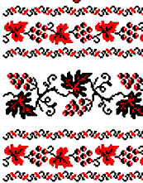
1944р. — збірка новел «Земля батьків». В формі новели-монологу витримані оповідання «Коваль», «Генерал Макодзьоба», «Дід Данило з «Соціалізму», «Дівчинка у вінку» й ін.; в формі класичного оповідання — «Яструбок», «Комісар», «Україна».
Кілька років (воєнних і повоєнних) Ю. Яновський працював редактором журналу «Українська література» (з 1946p. «Вітчизна»), багато їздив по країні, на Нюрнберзькому процесі був одним із кореспондентів радянської преси, що дало змогу написати цикл хвилюючих репортажів «Листи з Нюрнберга» (1946).

